Slide 1
Ciklus slika Tama i uzor
Magda Oswald

Slide 2
O autorici
Moje ime je Magda Oswald. Učenica sam 6.a razreda Osnovne škole Frana Krste Frankopana Osijek. Od malena sviram klavir i crtam likovne radove. Volim sve likovne tehnike. U zadnje vrijeme najviše se koristim grafičkim tabletom.

Slide 3
O ciklusu
Ova galerija sažetak je mojih radova objavljenih na društvenoj mreži koja okuplja umjetnike diljem svijeta s istom ili sličnom tematikom, stilom i tehnikom. Na njih sam slučajno naišla dok sam pretraživala internet. Ideja mi se svidjela pa sam htjela sudjelovati u njihovim internim natječajima i objavama. Za svaku sam sliku morala prethodno pomno pripremiti materijal: oblikovati ideju, istražiti geografski položaj države, njezinu povijest, kulturu i tradiciju te poznavati suvremene okolnosti najčešće gospodarske u kojima se trenutno nalazi pojedina država. Sva ta obilježja sam oblikovala unutar stila koji je određen kao country humans. Ciklus slika sam nazvala Tama i uzor jer progovara o fantastičnom pogledu umjetnika na svijet u kojemu vlada lažni moral. Sve su vlastoručno crtane na grafičkom tabletu. Ovaj način rada me privukao jer istodobno uključuje istraživački i umjetnički rad. Za ovu priliku izdvojila sam ukupno deset radova.

Slide 4
O istomišljenicima
Countryhumans ili ponekad CountryHumans (često skraćeno CH) označava subkulturu koja je zasnovana na crtežima čiji su likovi prikazani kao ljudi, ali većinom s naglašenim okruglim glavama. Kroz likove su predstavljeni nacionalni simboli, povijesni događaji, tradicijska i kulturološka obilježja ili brendovi pojedinih država ili zajednica diljem svijeta. Iako je prva upotreba izraza trenutno nepoznata, najranija pojava na internetu datira iz 2014. godine, kada je argentinski korisnik pod imenom "Country Humans" stvorio profil na Facebooku za objavljivanje umjetničkih djela Anime, ali uglavnom sa zemljama Južne odnosno Latinske Amerike. Stil se ubrzo proširio i na ostale zemlje te dobio sljedbenike. Countryhumans okuplja veliki broj nadarenih umjetnika koji na specifičan način spajaju umjetnost i znanost te reprezentiraju povijest, kulturu i identitet pojedine države naglašavajući njihove vrednote ili mane.

Slide 5
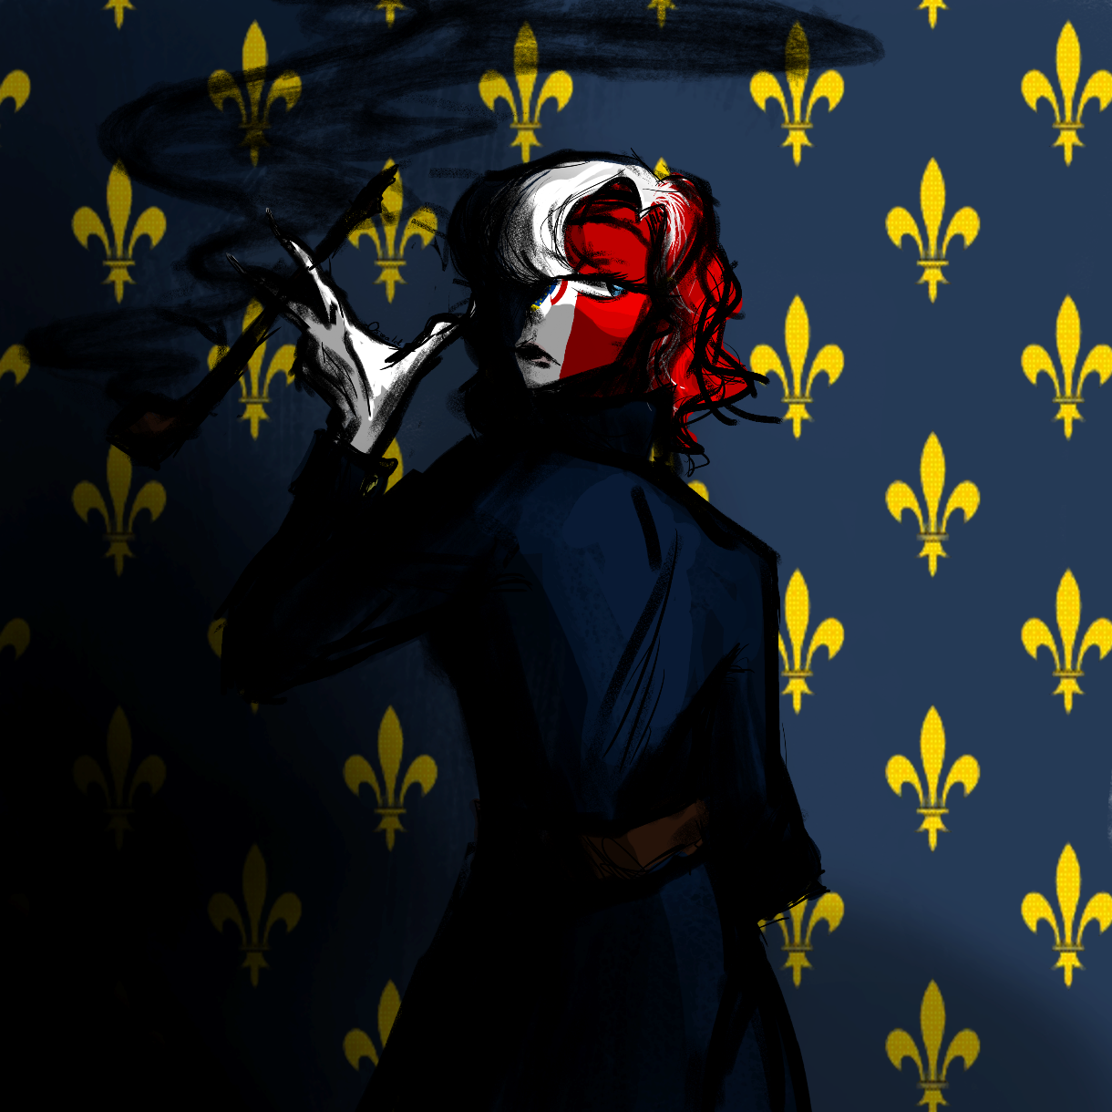
Vichy France
Crtež predstavlja Višijevsku Francusku za vrijeme Drugog svjetskog rata.

Slide 6
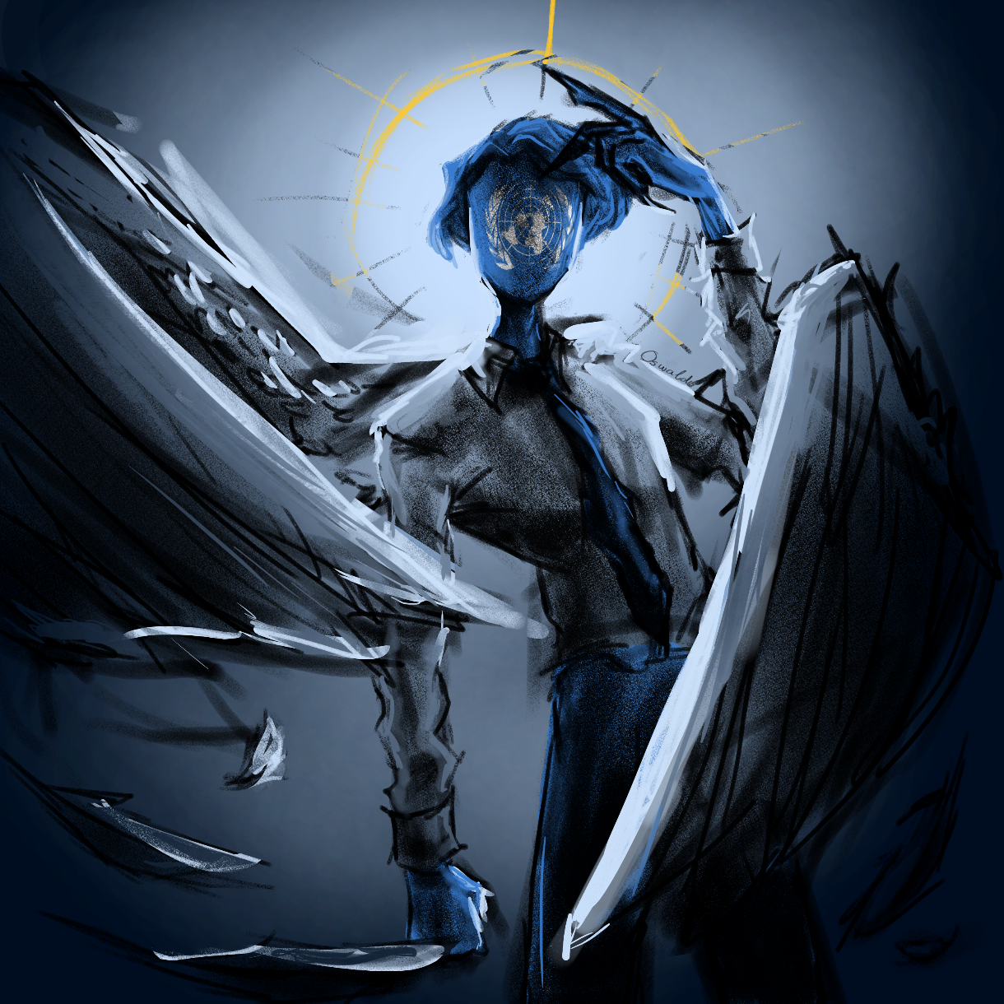
United Nations
Crtež predstavlja zajednicu Ujedinjenih naroda prikazanu s krilima koja održavaju mir i sigurnost u svijetu. Na licu je prikazan simbol zajednice.

Slide 7
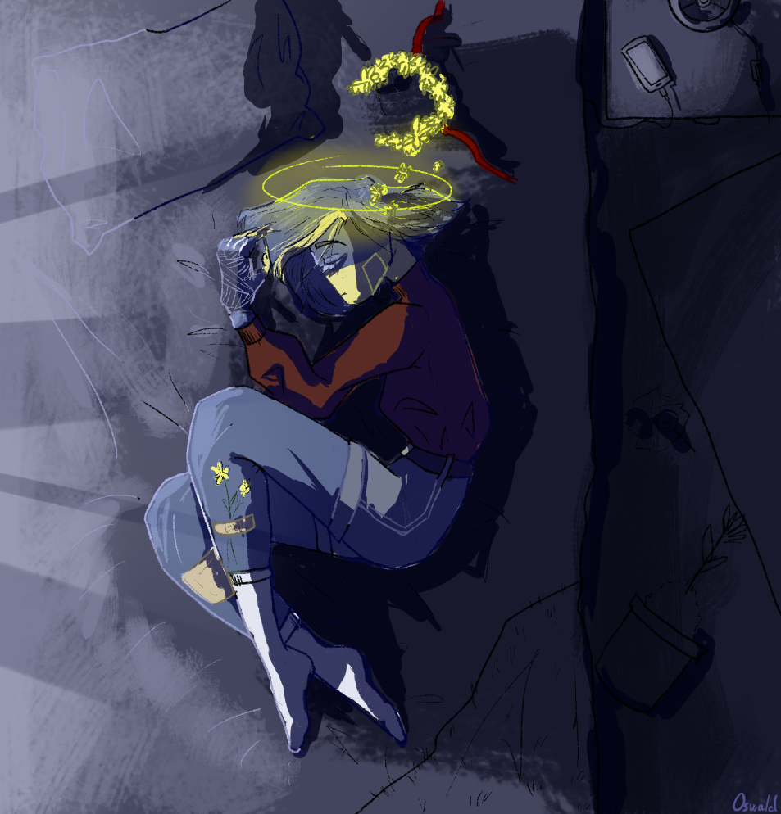
Depresija
Crtež kroz plavu boju, kao dominantnu boju ukrajinske zastave, predstavlja tmurno raspoloženje Ukrajine za vrijeme Sovjetskog Saveza.

Slide 8
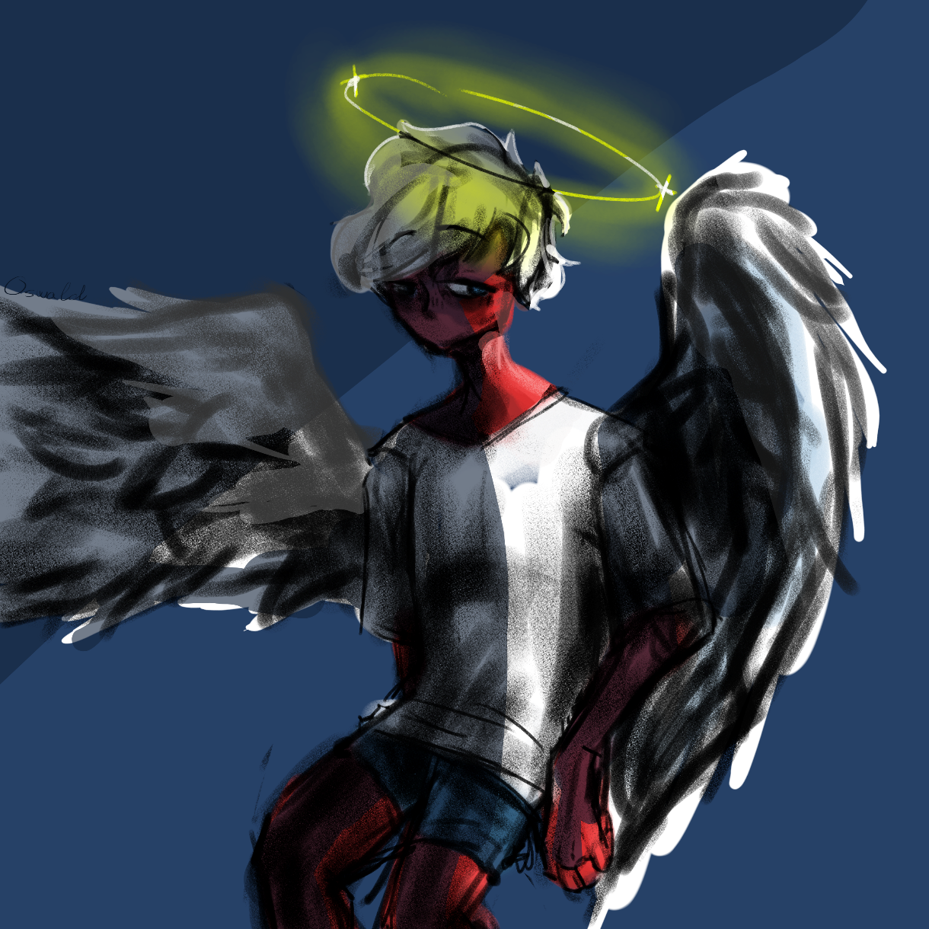
Angel
Crtež predstavlja Božjeg pomoćnika koji reprezentira Poljsku. Boje na anđelu prate zastavu države.

Slide 9
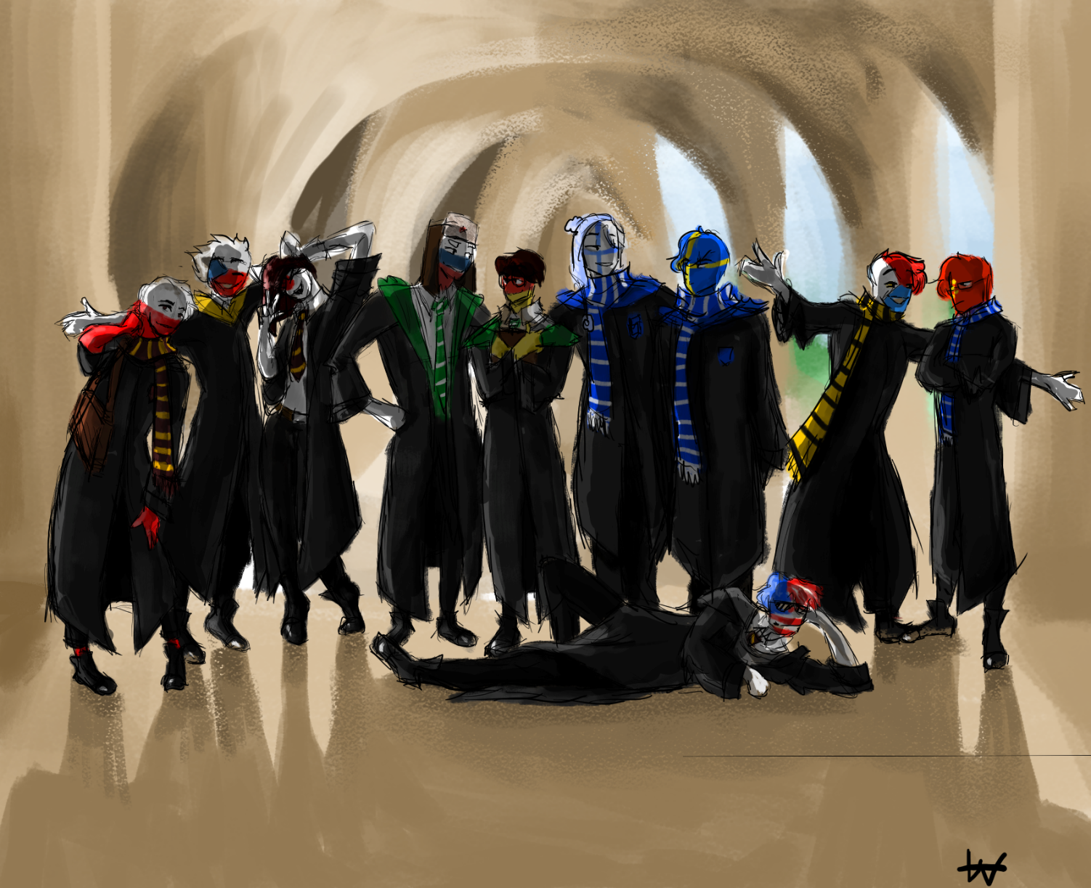
Countries in Hogwarts
Crtež predstavlja učenike obučene u školske kute iz filma Harry Potter. Polazna je ideja okupljanja preuzeta iz Rafaelove Atenske škole. Likovi na čijim licima su boje zastava predstavljaju sljedeće države: Poljsku, Češku, Japan, Rusiju, Njemačku, SAD, Finsku, Švedsku, Filipine i Kinu.

Slide 10
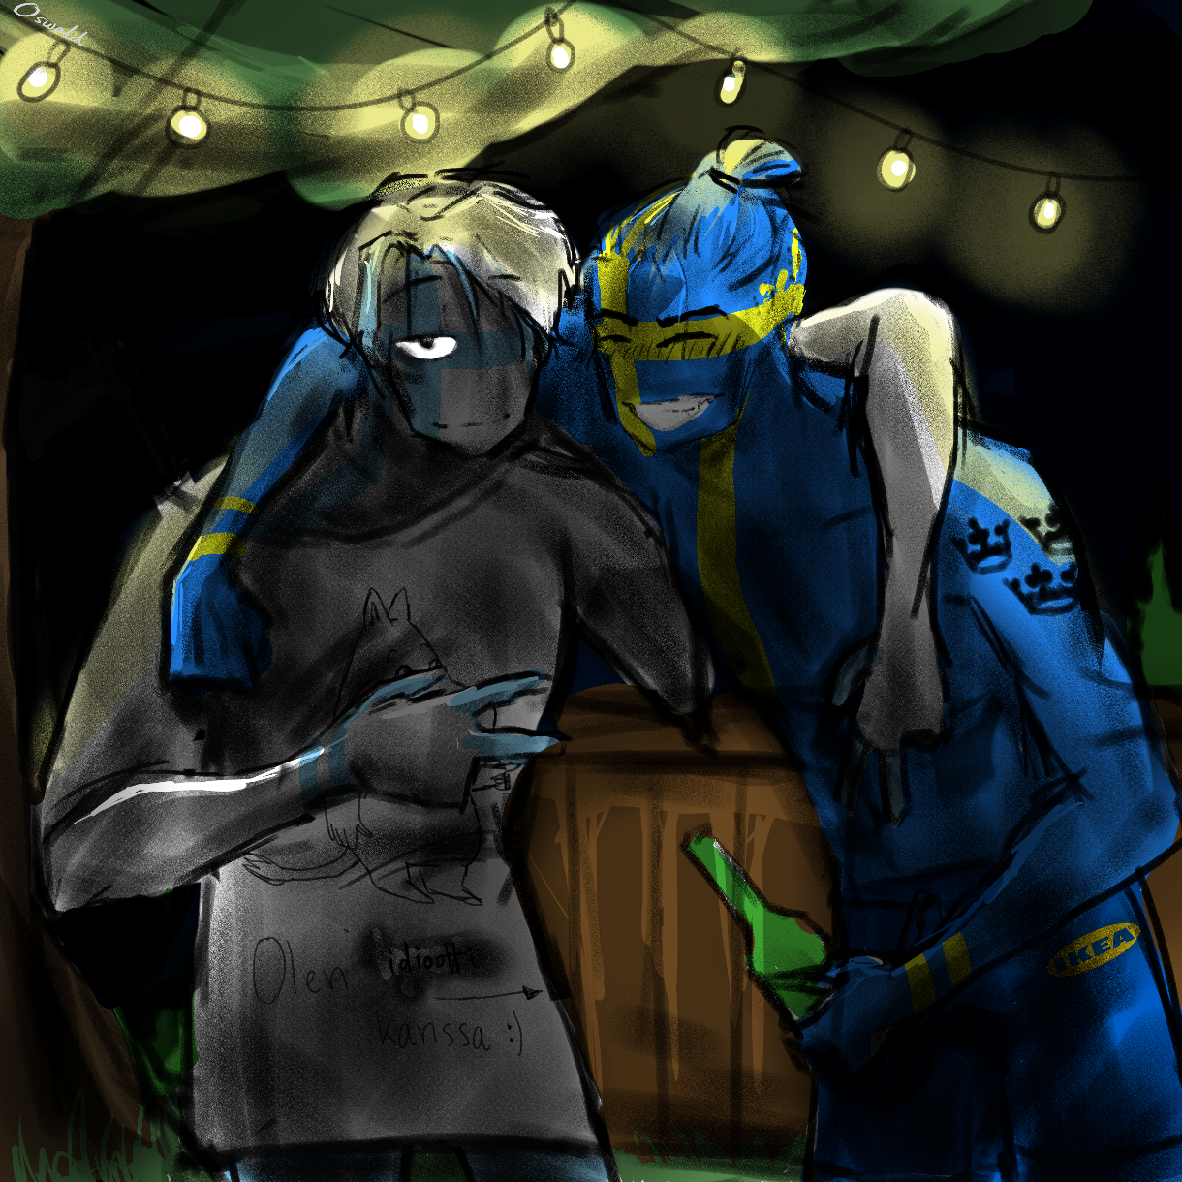
Sleepover
Crtež predstavlja Švedsku i Finsku za vrijeme noćnog tulumarenja.

Slide 11
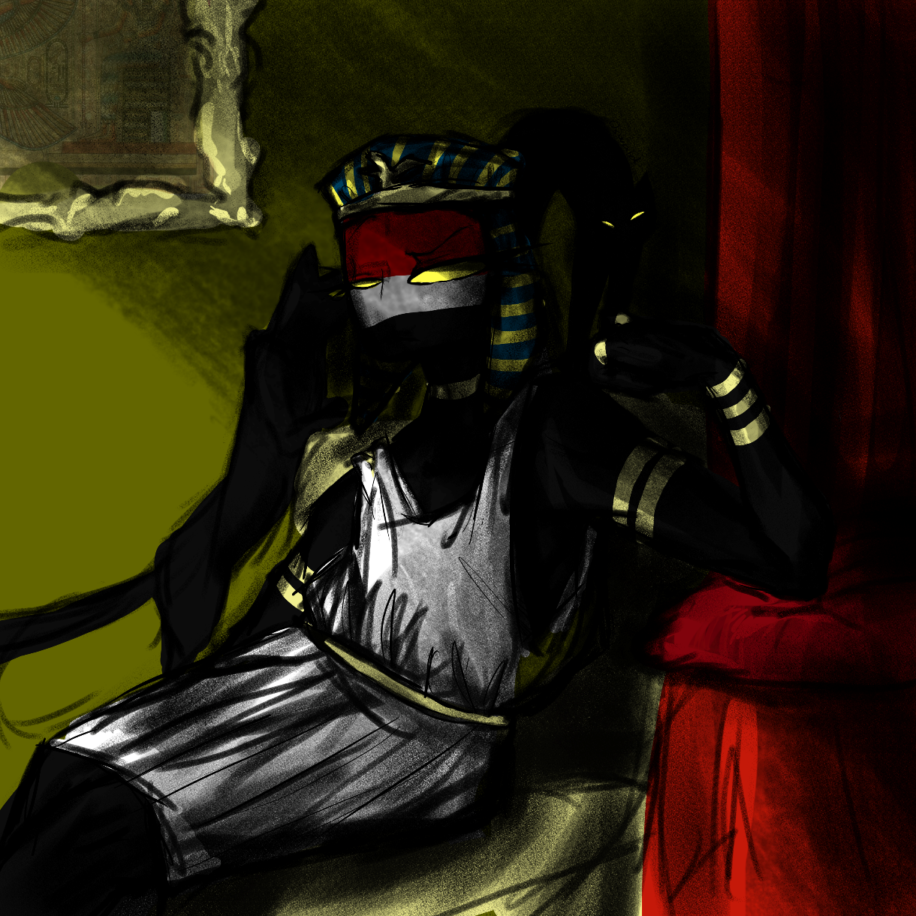
Egipatski faraon
Crtež predstavlja egipatsku moć i Božje opredmećenje. Prisutni su elementi totemizma.

Slide 12
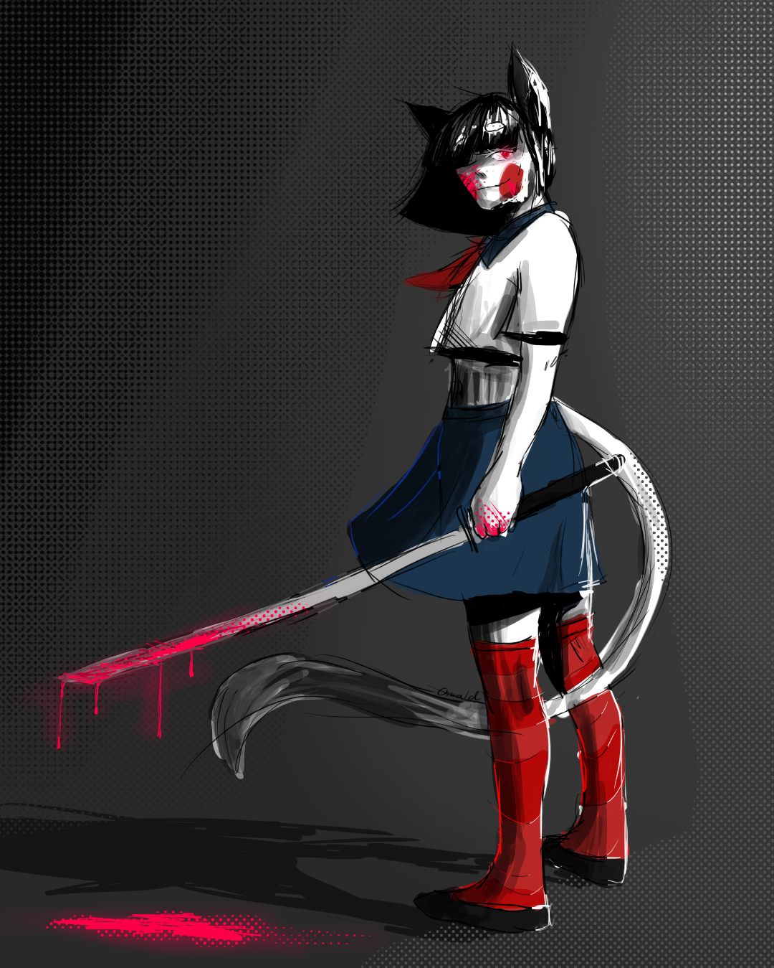
Bloody Japan
Crtež predstavlja Japan preko tradicionalnog oružja katane.

Slide 13
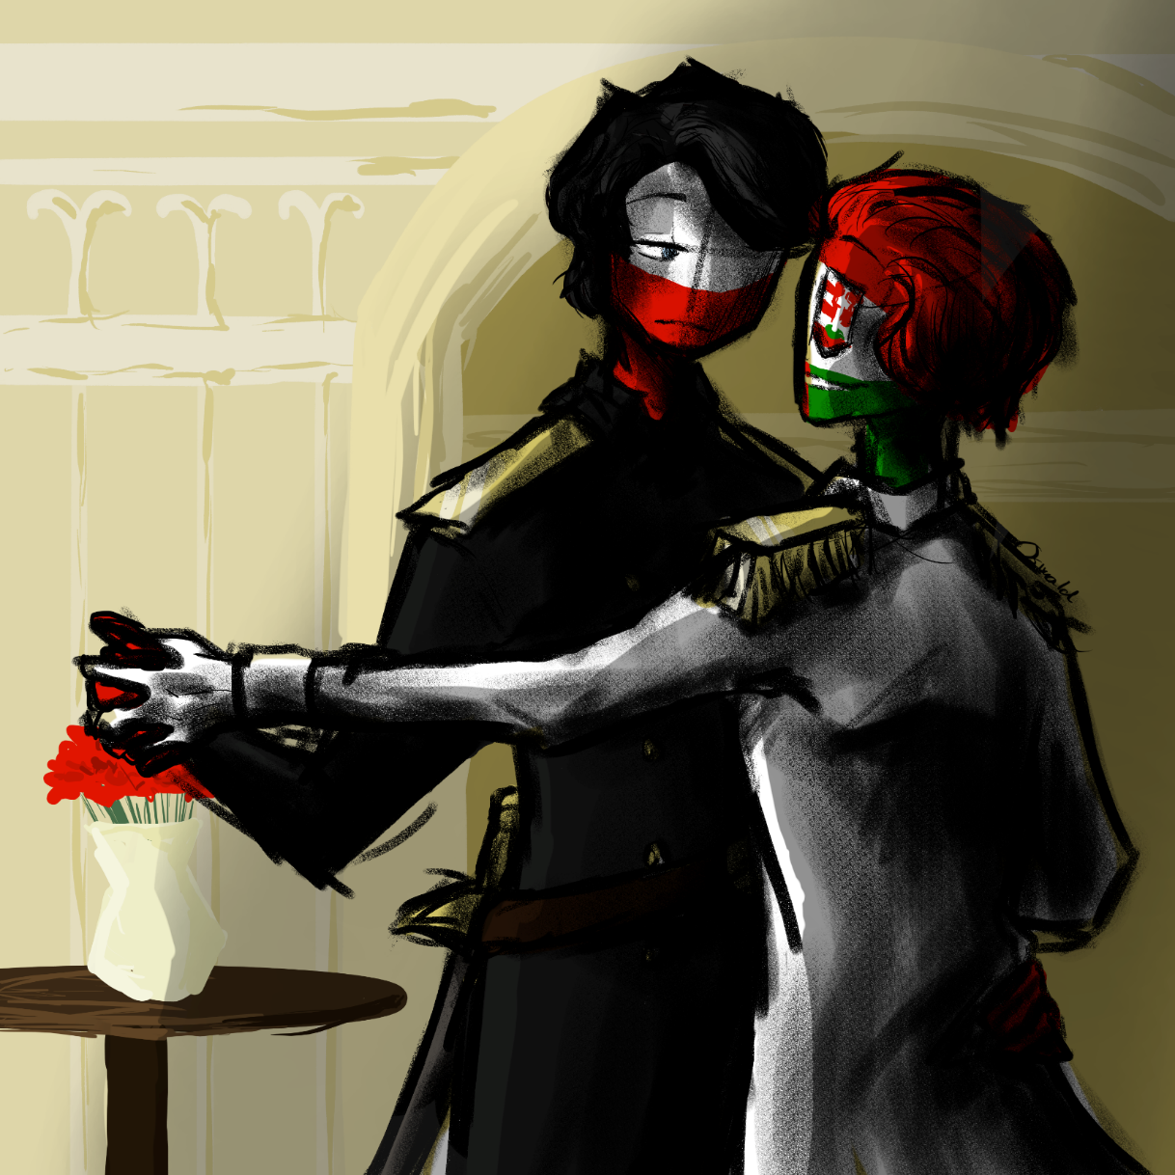
An der schönen blauen Donau
Crtež predstavlja valcer dviju država: Austro-Ugarske Monarhije i Njemačkog Carstva. Pomoć koja je pridošla od strane Njemačkog Carstva Austro-Ugarskoj Monarhiji za vrijeme Drugog svjetskog rata simbolički je prikazana plesom u dvoje.

Slide 14
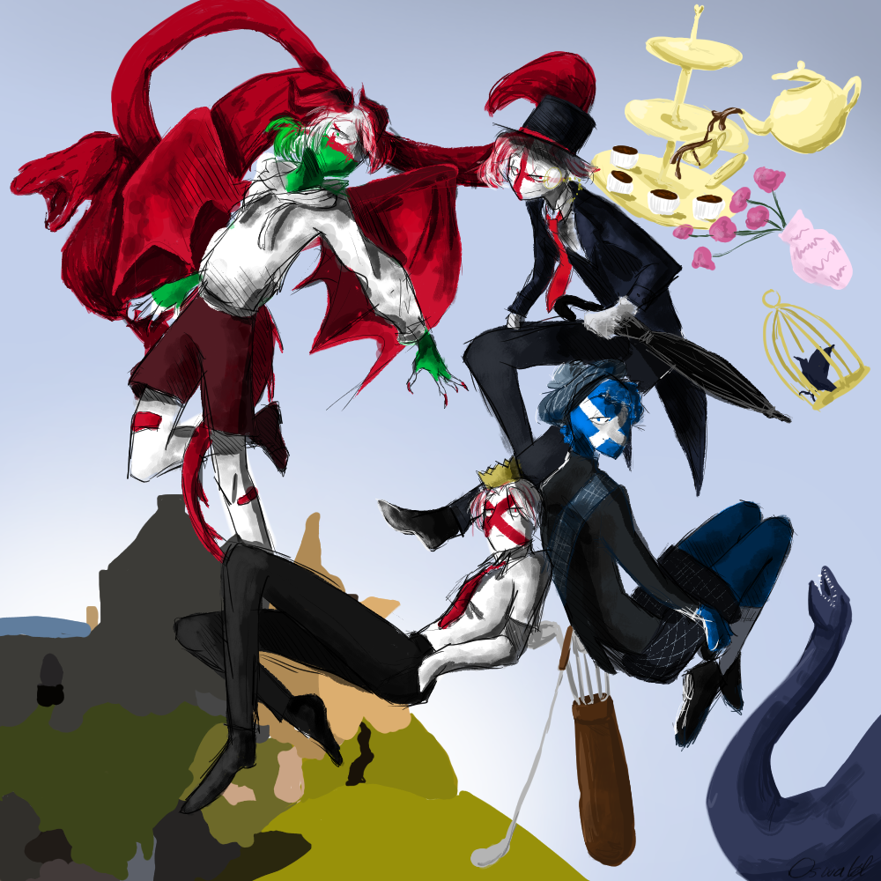
Meet the Great Britain
Crtež predstavlja četiri države unutar Velike Britanije: Engleska, Walles, Škotska i Sjeverna Irska. U pozadini se pojavljuju karakteristični simboli tih država, poput čaja, čudovišta iz jezera Loch Ness, zmaja u Wallesu ili Dunluce dvorca.

